Slide 1






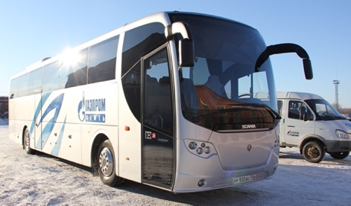
ХОЗЯЙСТВЕННОЕ И ТРАНСПОРТНОЕ ОБЕСПЕЧЕНИЕ
ОРГАНИЗАЦИЯ РАБОЧЕГО МЕСТА
КОНТАКТ ДЛЯ ЗАКАЗА
Сотрудники группы хозяйственного обеспечения обеспечивают рабочее пространство мебелью, выделяют стандартный набор канцелярских принадлежностей, который может быть дополнен в зависимости от специфики профессиональной деятельности и потребностей.
Для заказа канцелярии необходимо направить сообщение на адрес электронной почты с описанием заказа. Рассмотрение и выполнение подобной заявки занимает 3 рабочих дня.
Пожидаева Елена Петровна
Специалист 1 категории, Сектор социально-бытового и административно-хозяйственного обеспечения
8(3496) 371622
Pozhidaeva.EP@yamal.gazprom-neft.ru
ТРАНСПОРТНОЕ ОБЕСПЕЧЕНИЕ
КОНТАКТ
Компания за счет собственных средств обеспечивает доставку сотрудников к месту работы транспортом, отвечающим техническим требованиям, назначению и санитарным нормам, по утвержденным маршрутам, которые будут доведены до Вас дополнительно (в соответствии с территориальным расположением места работы).
Мартыненко Эдуард Васильевич
Начальник отдела безопасности на транспорте
8(3496) 371163
Martynenko.EV@yamal.gazprom-neft.ru

